Slide 1
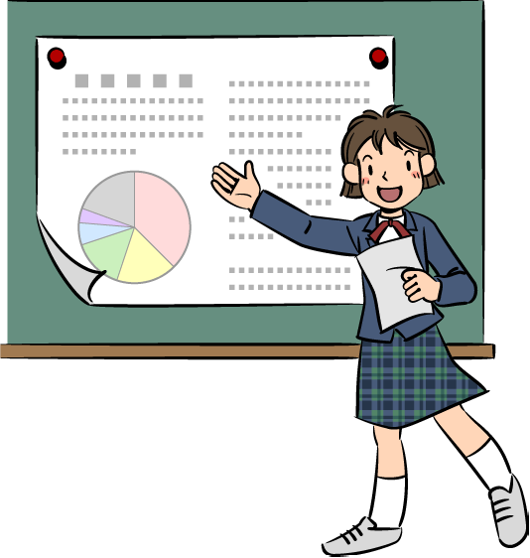
説得力のある提案をしよう
プレゼンテーション

Slide 2
なぜプレゼンテーション？
クラスアンケート結果から
「話す」ことについて、どんな力をつけたいですか？
・目上の人に対しての言葉遣い
・相手にわかりやすく伝える力
・聞く側にわかってもらえるように工夫して話したい。
・社会人になっても、きっちり話せるような力。

Slide 3
なぜプレゼンテーション？
効果的に相手に伝わるような方法を学ぶ
修学旅行体験発表
生徒会活動
入試・面接・職場
話す・聞く力
考える力
判断する力

Slide 4
今日の学習は・・・
ねらい１
手順を理解しよう。
①課題を設定する
（１時間）

Slide 5
②資料から情報を抜き出す（２時間）

Slide 6
③構成を考える（１時間）
①
②
③
④
⑤
⑥

Slide 7
④プレゼンシート作り（１時間）
①（ 文字数 ）を少なくする。
②（ 図や絵 ）を使う。
③（ 写 真 ）を使う。
④（ グラフやデータ ）を使う。
⑤（ キーワード ）を隠す。
⑥（ クイズ ）をしてみる。など
効果的！

Slide 8
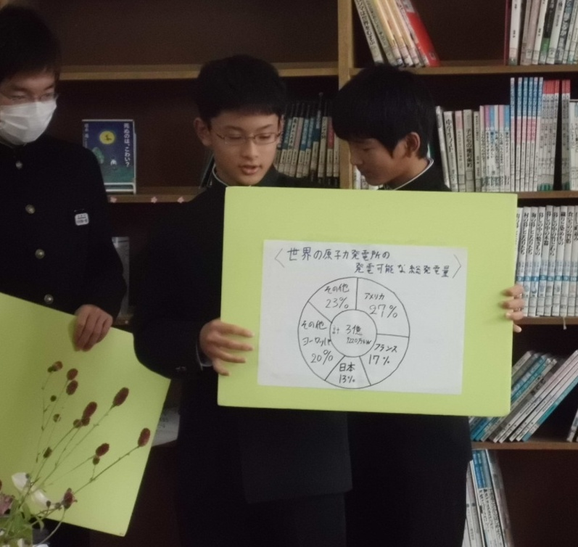
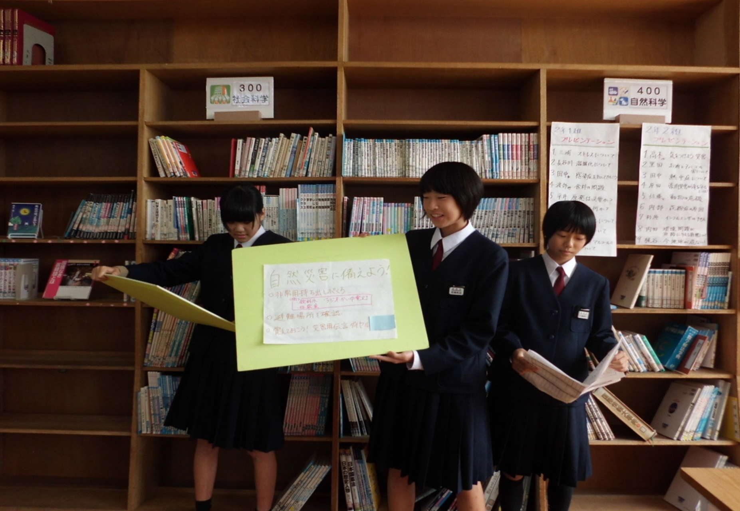
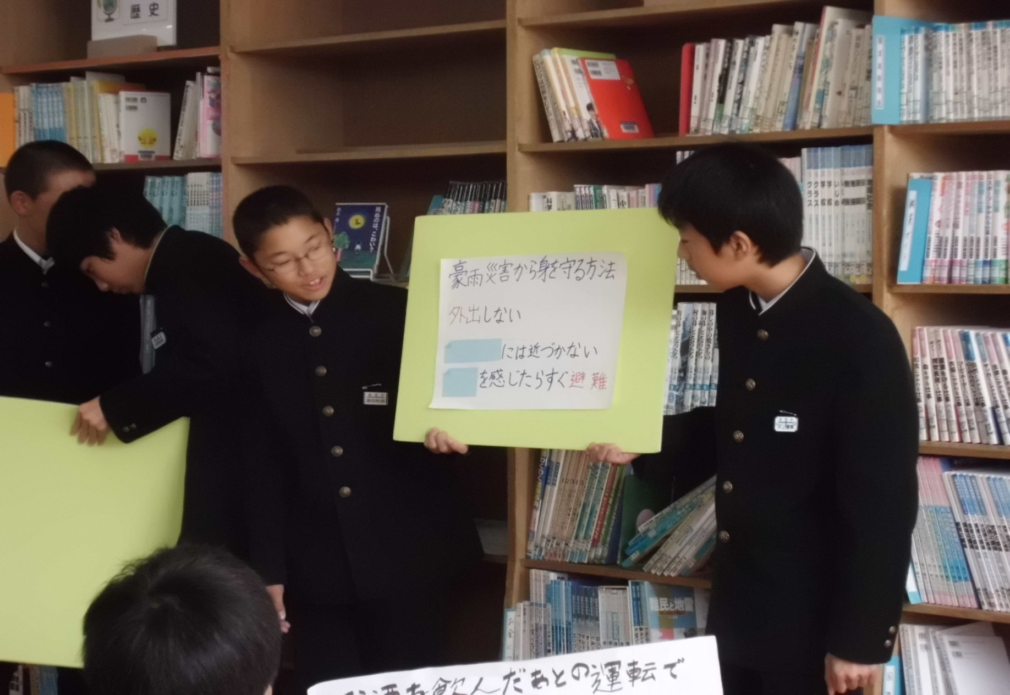
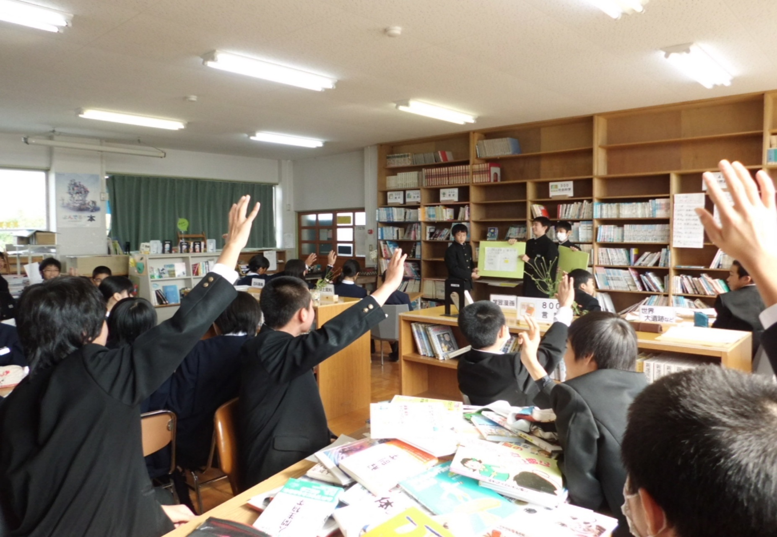
⑥発表する

Slide 9
今日の学習は・・・
②資料から情報を抜き出す
ねらい２
能率良く！
要点を
まとめながら

Slide 10
インフルエンザの予防
インフルエンザの予防には、いろいろな手段がある。
たとえば、風邪予防と同じで、バランスの良い食事や、ビタミンなどを
多くとることや、よく眠ることで体の抵抗力を強めていくことも大切と言
われている。また、手洗いもインフルエンザ菌を殺すのに有効で
あることも言われている。手洗いを石けんにしたとき、比較すると、手洗
いよりはいいが、いい加減になってしまうので、注意が必要である。
53
400
危険なインフルエンザから身を守ろう
オ
１
ポプラ社

Slide 11
１枚に
１項目
インフルエンザの予防
・ビタミンをとる。
・運動をする。
・手洗いをする。→菌を洗い流す。
キーワードを中心に要点をまとめて書く！
石けん
水洗い
53
40０
危険なインフルエンザから身を守ろう
オ
１
ポプラ社

Slide 12
現象
良い,悪い
原因
対策・
予防法
提案
その他、
新事実
調べる
項目例は？

